Slide 1
第三章 语音信号的特征分析-短时频域分析
短时频域分析概述
短时傅里叶变换（频域分析的实现）
短时综合（相对于分析的合成）
语谱图

Slide 2
短时频域分析概述
频域分析-在频域上进行语音的特征分析
  发音：谱包络、结构
  特征：共振峰、带宽
  感知：频谱分析
  内容：频谱、功率谱、倒谱、频谱包络

Slide 3
短时频域分析概述
频域分析-在频域上进行语音的特征分析
短时频域分析-将语音信号分帧进行频域分析
  语音信号的非平稳性、短时平稳性
  时频域分析

Slide 4
短时频域分析概述
频域分析-在频域上进行语音的特征分析
短时频域分析-将语音信号分帧进行频域分析
时频域分析方法
  短时傅里叶变换
  滤波器
  线性预测

Slide 5
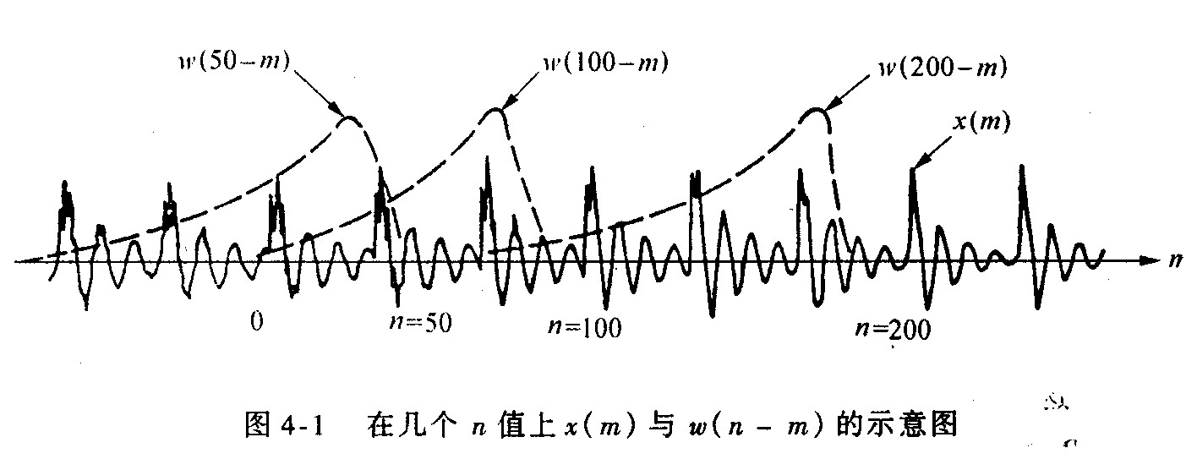
短时傅里叶变换
滑动的窗口w(n)选取一帧数据进行傅里叶变换

Slide 6
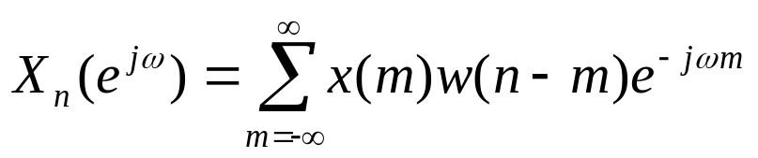
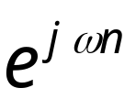
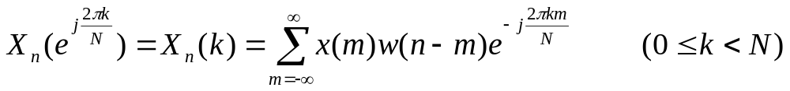

短时傅里叶变换
定义：短时傅里叶变换是窗选语音信号的傅里叶变换
理解：
  一帧时间序列在以复变函数 为基函数的正交分解
  一帧时间序列在各个频段的分解，频段带宽为窗函数主瓣宽度
离散短时傅里叶变换：将频率离散化
分析：
  时频域分析：两个变量n和w 或k ，对应于时间和频率变量
  随w作周期变化，周期为
  或随k作周期变化，周期为N

Slide 7




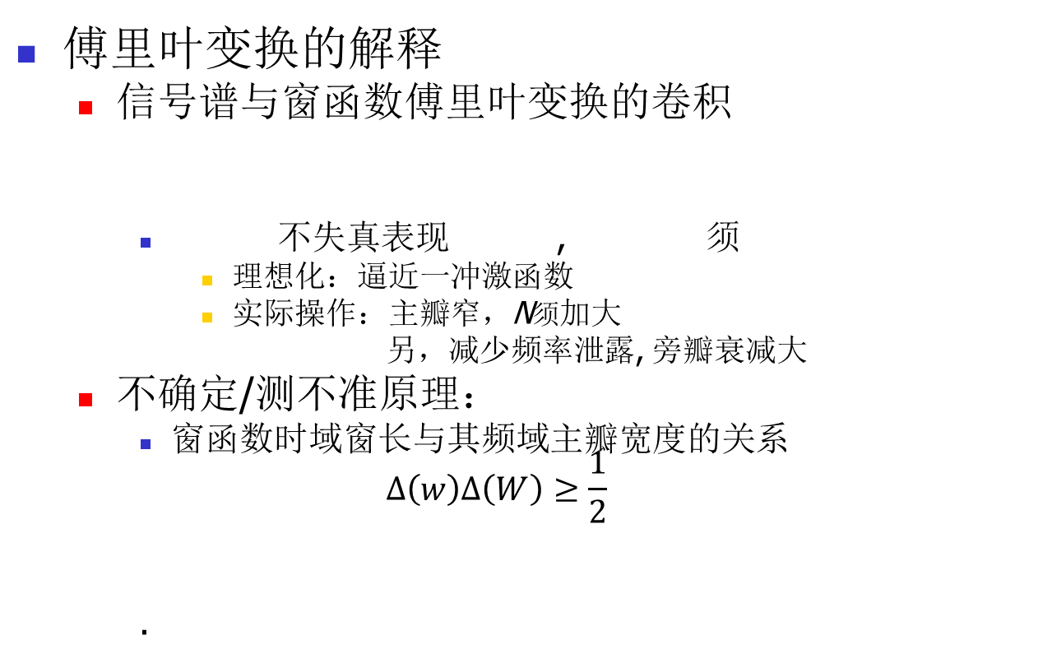
短时傅里叶变换
傅里叶变换的解释
  信号谱与窗函数傅里叶变换的卷积
    不失真表现 , 须
      理想化：逼近一冲激函数
      实际操作：主瓣窄，N须加大
      另，减少频率泄露, 旁瓣衰减大
  不确定/测不准原理：
    窗函数时域窗长与其频域主瓣宽度的关系
  $$∆\left(w\right)∆\left(W\right)≥\frac{1}{2}$$
    .

Slide 8
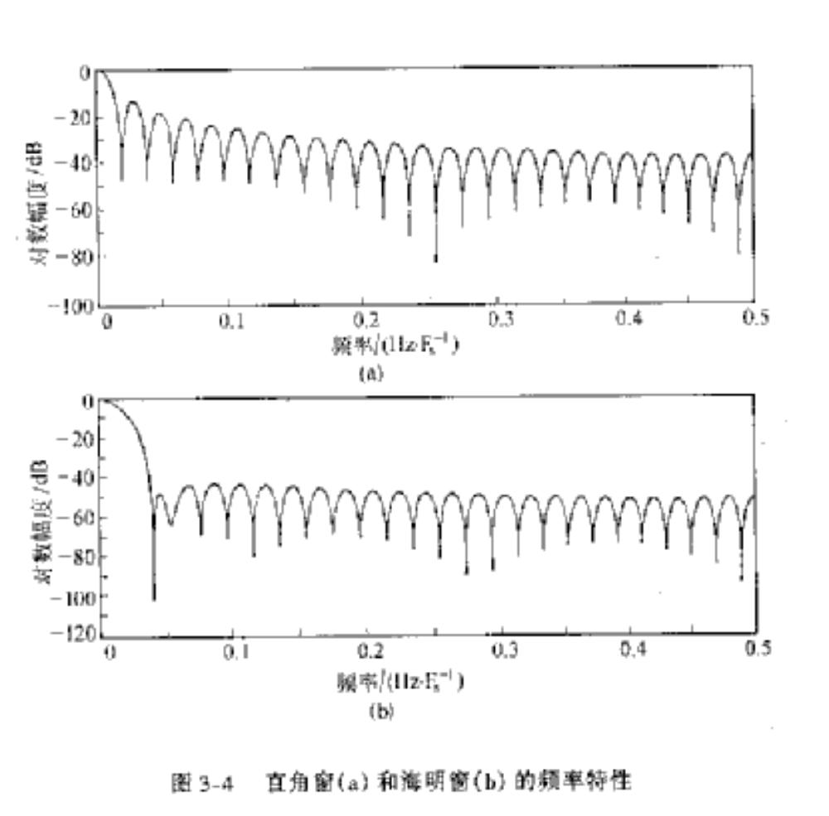
w(n)
1
0
N-1
n
w(n)
1
0
N-1
n

Slide 9
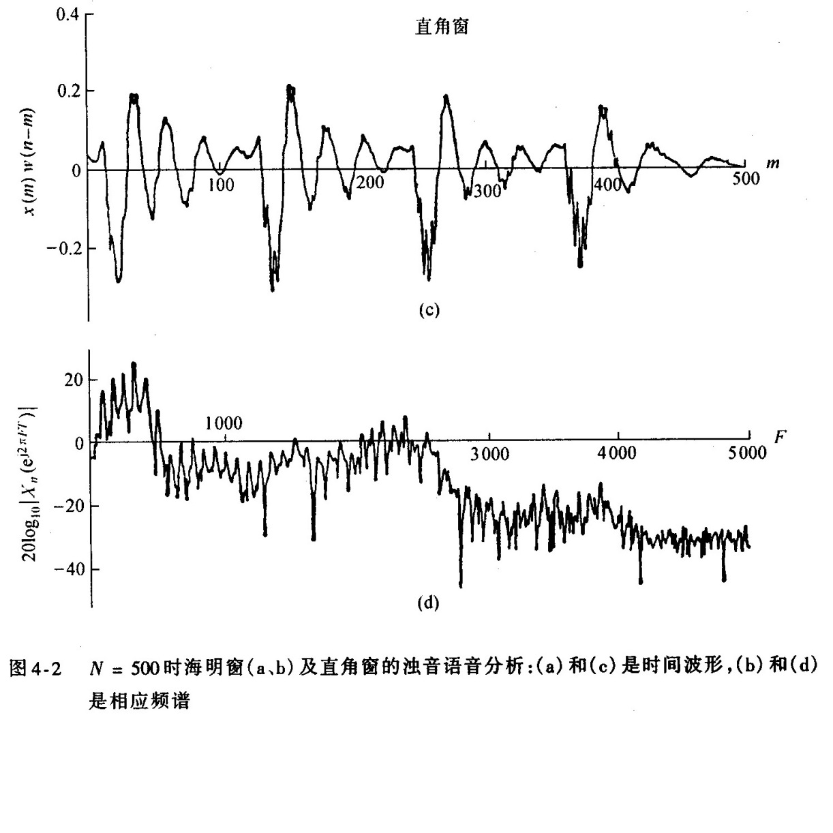
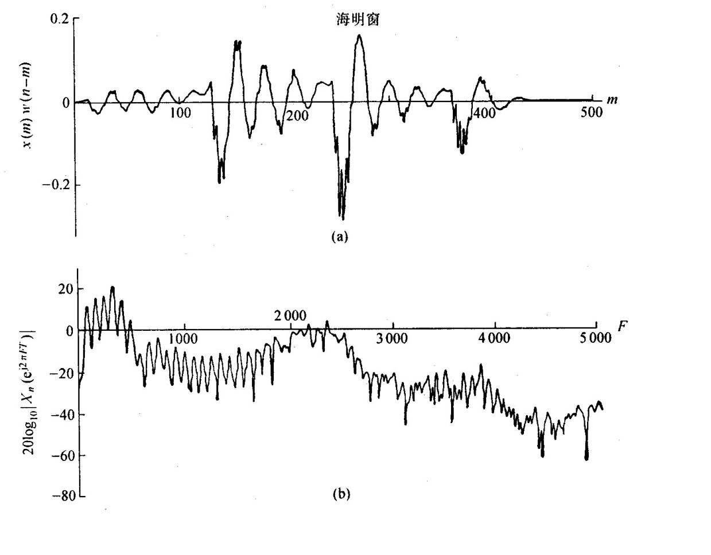
短时傅里叶变换

Slide 10
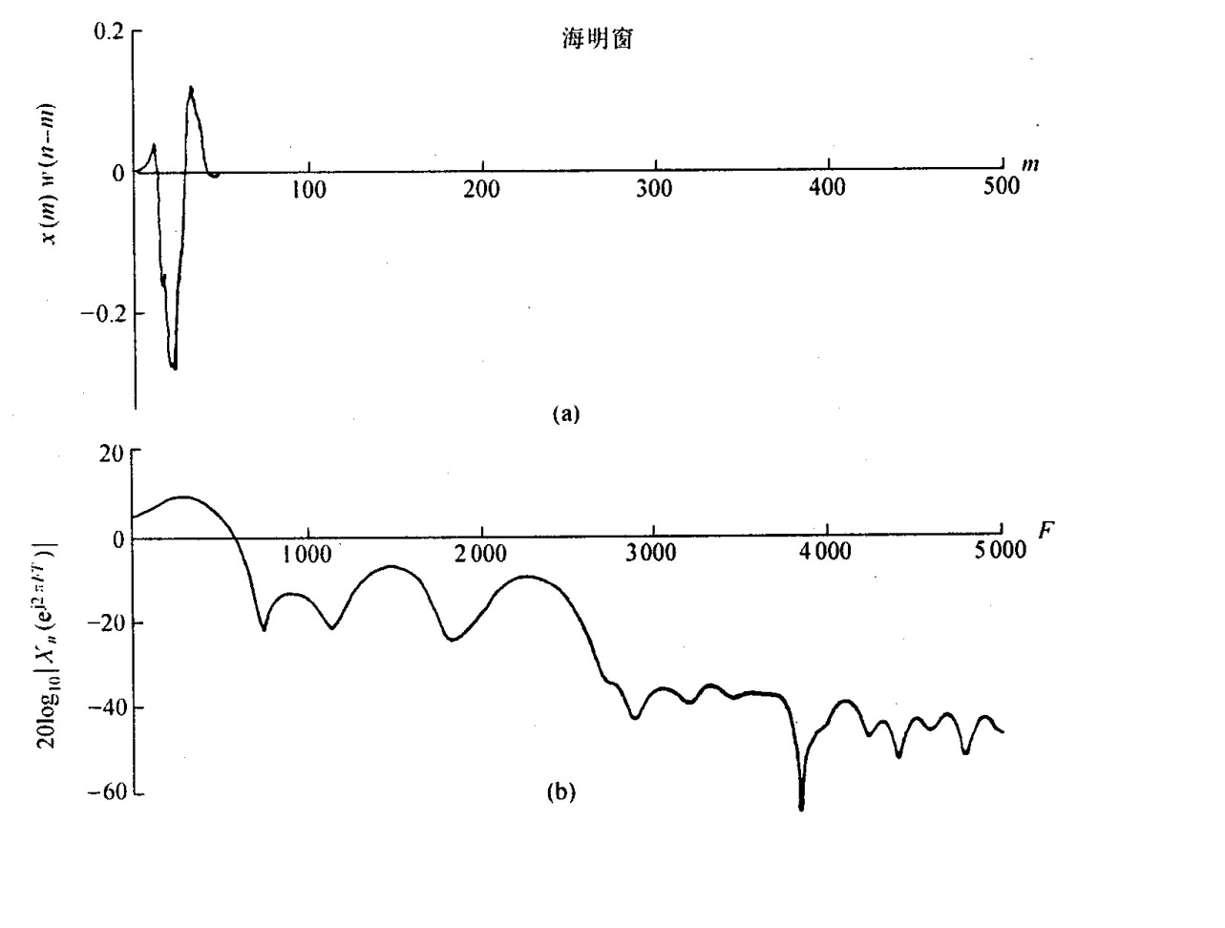
短时傅里叶变换
N=500
N=50

Slide 11
短时傅里叶变换
傅里叶变换的解释
  信号谱与窗函数傅里叶变换的卷积
  窗函数的作用
    选择分析的语音段
    时域表现为端点的截断效应，频域体现为旁瓣衰减程度
    改变窗的长度，折衷设置时间/频率分辨率

Slide 12
短时傅里叶变换
傅里叶变换的解释
  信号谱与窗函数傅里叶变换的卷积
  窗函数的作用
  滤波器的解释：用滤波器组实现频谱分析
    低通滤波器，输入端将x(n)的频谱从w移到零频处；窗函数作为低通滤波器。输出为复数
    带通滤波器，先对信号进行带通滤波，输出中心频率为w的短时谱，再将频谱从w移到零频处。计算幅度谱较为方便

Slide 13
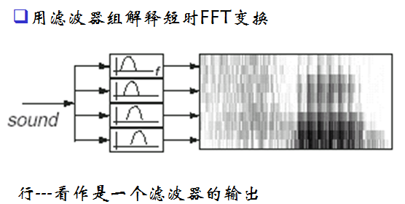
短时傅里叶变换

Slide 14
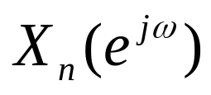
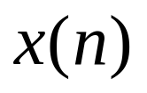
短时综合
短时综合—短时傅里叶变换的反变换，由 恢复
  滤波器组求和法
  FFT求和法

Slide 15
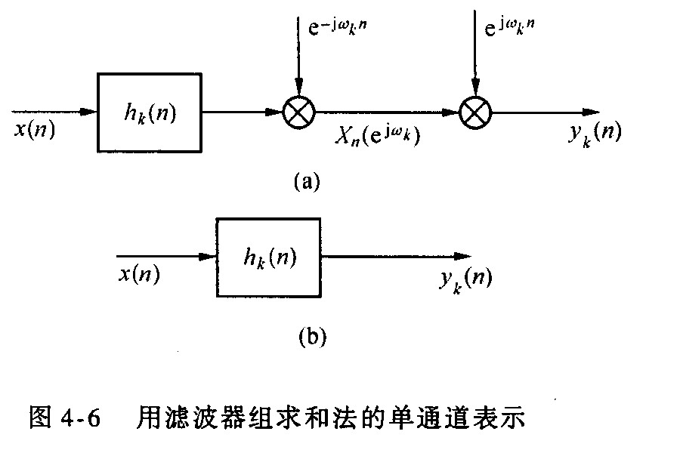
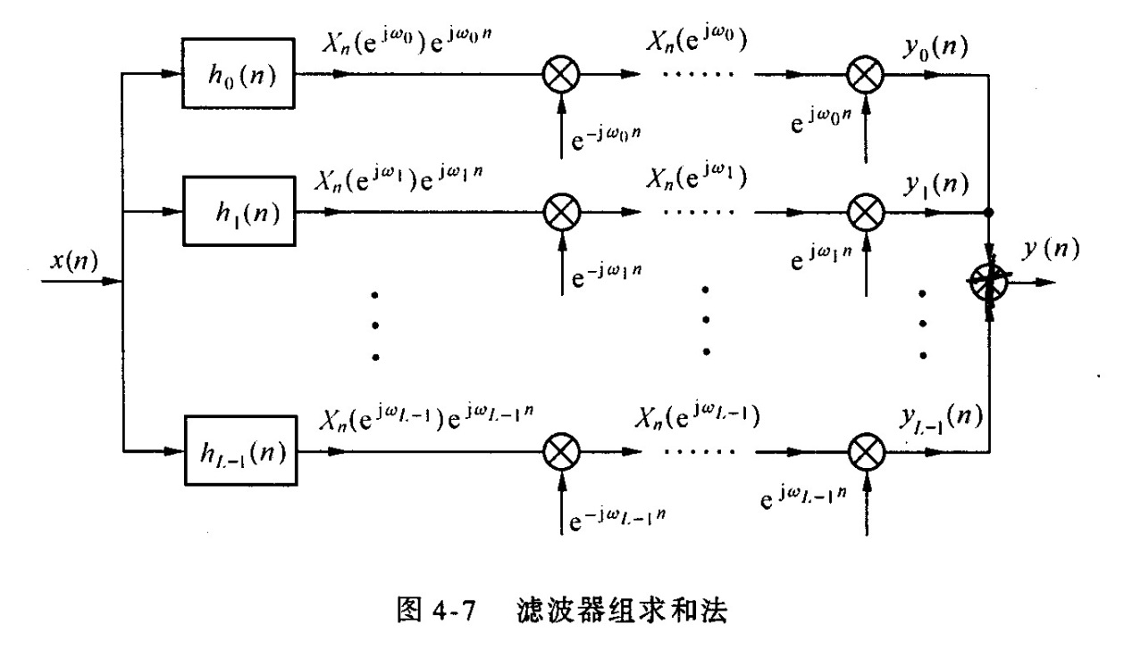
短时综合
滤波器组求和法
  采用带通滤波器组法进行频率分析
  采用与带通滤波器相对应的中心频率的正弦信号对频率分析输出进行调制
  将各路输出相加得到恢复信号

Slide 16
短时综合
FFT求和法
  正变换+逆变换
FFT调用
  数据长度：2的n次方
  窗长补零对齐运算数据长度

Slide 17
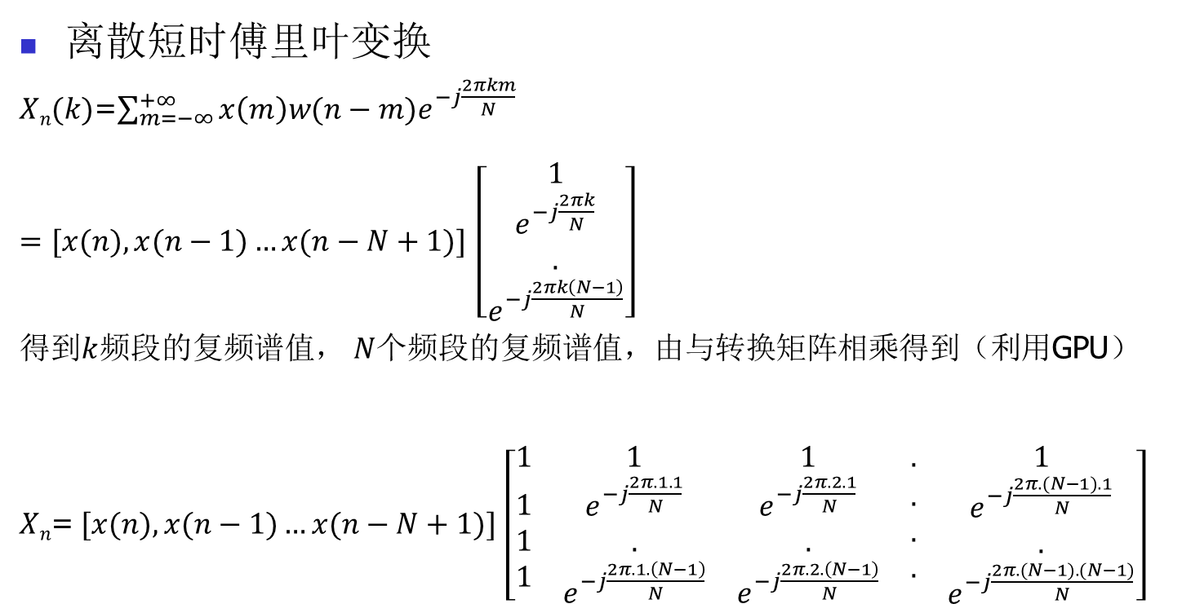
离散傅里叶变换矩阵实现
离散短时傅里叶变换
$Xn(k)$=$\sum_{m=−∞}^{+∞}{x\left(m\right)w(n−m)e^{−j\frac{2πkm}{N}}}$
$=[x(n),x(n−1)…x(n−N+1)]$ $\left[\begin{matrix}1 \\ \begin{aligned}e^{−j\frac{2πk}{N}} \\ . \\ e^{−j\frac{2πk\left(N−1\right)}{N}}\end{aligned}\end{matrix}\right]$
得到$k$频段的复频谱值， $N$个频段的复频谱值，由与转换矩阵相乘得到（利用GPU）
$Xn$=$[x(n),x(n−1)…x(n−N+1)]$ $\left[\begin{matrix}1 & 1 & 1 & . & 1 \\ \begin{aligned}1 \\ 1 \\ 1\end{aligned} & \begin{aligned}e^{−j\frac{2π.1.1}{N}} \\ . \\ e^{−j\frac{2π.1.\left(N−1\right)}{N}}\end{aligned} & \begin{aligned}e^{−j\frac{2π.2.1}{N}} \\ . \\ e^{−j\frac{2π.2.\left(N−1\right)}{N}}\end{aligned} & \begin{aligned}. \\ . \\ .\end{aligned} & \begin{aligned}e^{−j\frac{2π.(N−1).1}{N}} \\ . \\ e^{−j\frac{2π.(N−1).(N−1)}{N}}\end{aligned}\end{matrix}\right]$

Slide 18
语谱图
需求：综合显示
  发音方式-时域
  发音部位-频域
语谱图：语音频谱随时间变化的图形
  横轴：时间
  纵轴：频率
  灰度：能量大小

Slide 19
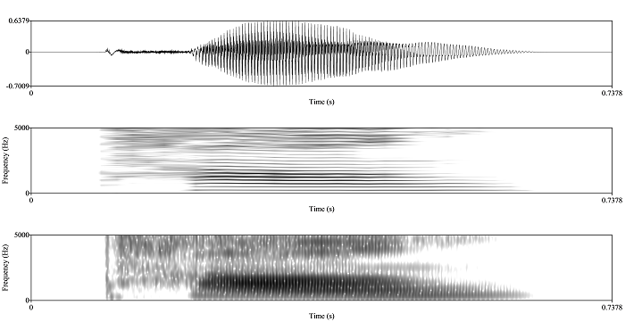
语谱图-samples
窄带-45Hz
宽带-300Hz

Slide 20
语谱图
典型特征
  横杠
  冲直条
  乱纹
最为经典的语音分析显示手段
实现手段
  Bell Lab. in 40’s, 模拟滤波器组
  Kay Inc. in 80’s，基于DSP的数字滤波器组
  Speech analysis tools
    praat, free, professional tools
    Cooledit, popular tools

Slide 21
作业2
课程中心平台-“作业2”
  截止时间10月15日（周日）
  格式：Word文档，命名规范：姓名_学号_作业2.doc
1。语音信号由声学信号转换成离散的数字序列要经过那些过程？模数转换的指标是什么，之前为何要加抗混叠滤波器？
2。短时能量和短时过零率的定义，给出公式并加以说明
3。语音信号的短时频谱的定义，如何提高短时频谱的频率分辨率？
4。请分析短时分析中窗函数的作用

Slide 22
实验1 praat实验
课程中心平台-“实验1”
  截止时间10月22日（周日）
  格式：Word文档，命名规范：姓名_学号_实验1.doc
目的：通过praat软件的使用，
  理解语音信号基本特征及分析方法
  了解语音分析工具的功能
实验内容：试录一段语音，
  发音内容：我叫xxx
  做出语图，包括宽带、窄带语图（Analyse spectrum ）
  在语图上标出声韵母边界，说明标注依据（提示：对声母分类加以讨论）（Annotate）
  提取基频曲线，估计基频的平均值、最大值、最小值（Analyse periodicity）
选做实验：不同声调的基频曲线分析（幺、零、五、六；幺零五六）
报告内容：
  语图1：波形、窄带语图、基频
  语图2：波形、宽带语图、基频、声韵母边界标注
  标注说明
  基频分析
工具及说明文档：课程资源 praat安装/使用说明
建议：录音时使用耳麦，以降低录制信号的噪声

